Slide 1
ESF Regelkväll 8.4.2025
Michael Röllich

Slide 2
Agenda
Välkommen
Regeländringar, case & frågor
Nyttiga länkar

Slide 3
World sailing & nya regler
Förslag
Nationella förbund = SBF
Internationella klassförbund
Kommittéer
Styrelsen
Beslut
Kommissioner & underkommittéer & kommittéer
Rådet (Council)
Årsstämma (Annual General Meeting)

Slide 4
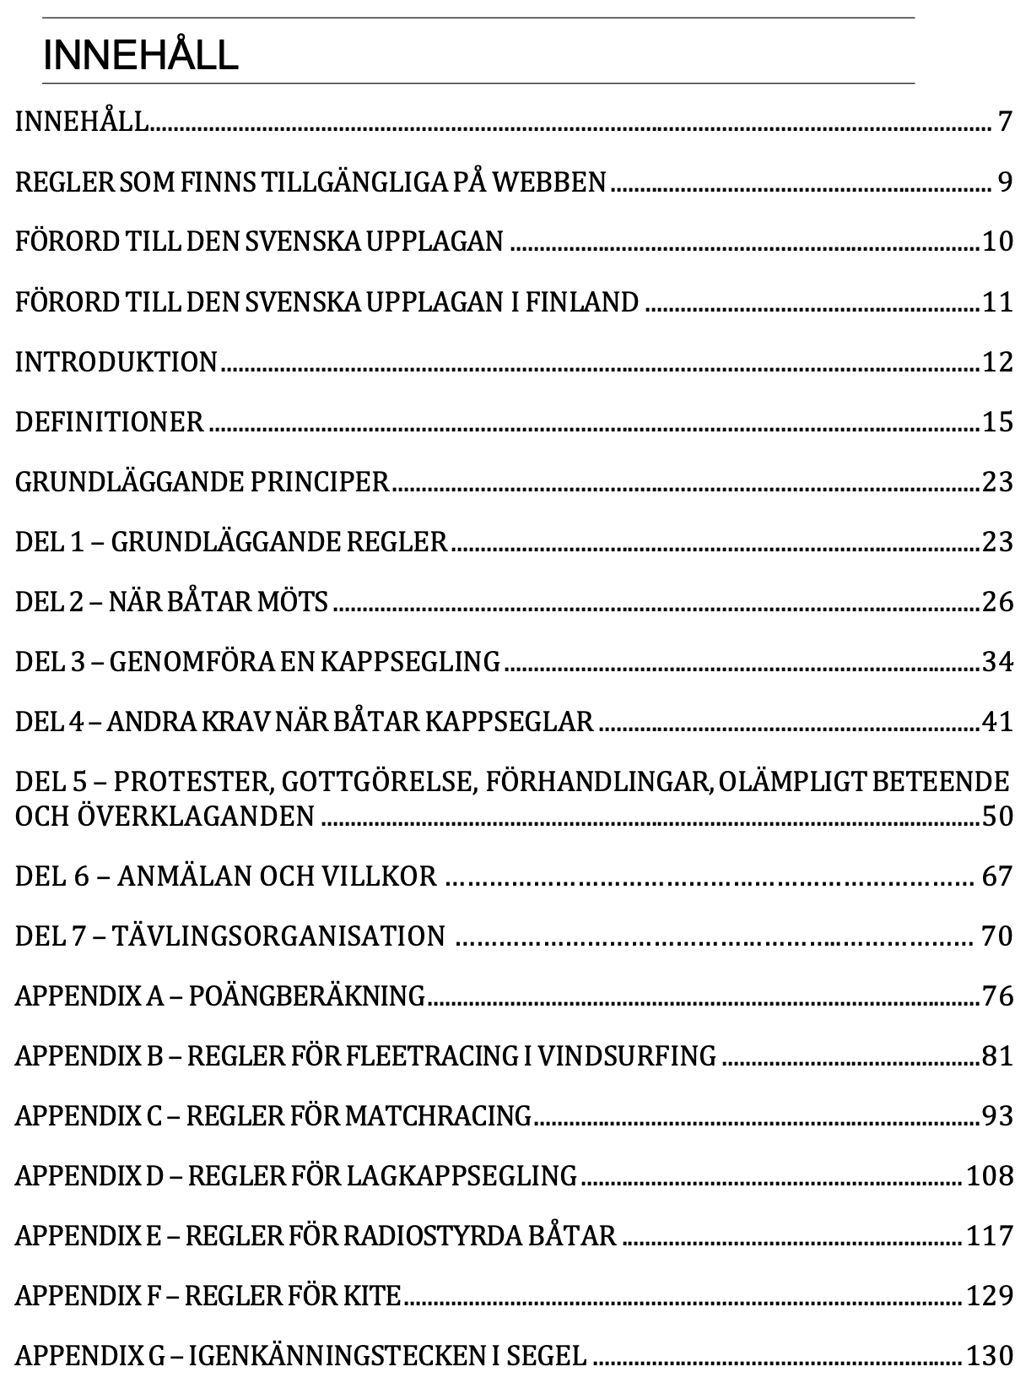

Slide 5
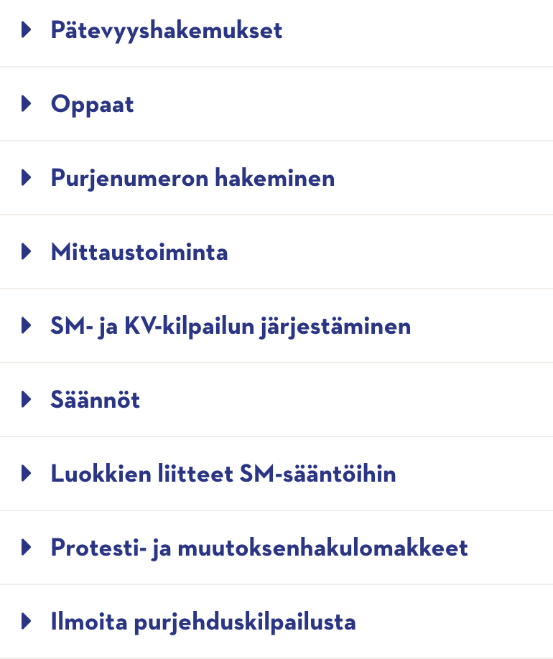
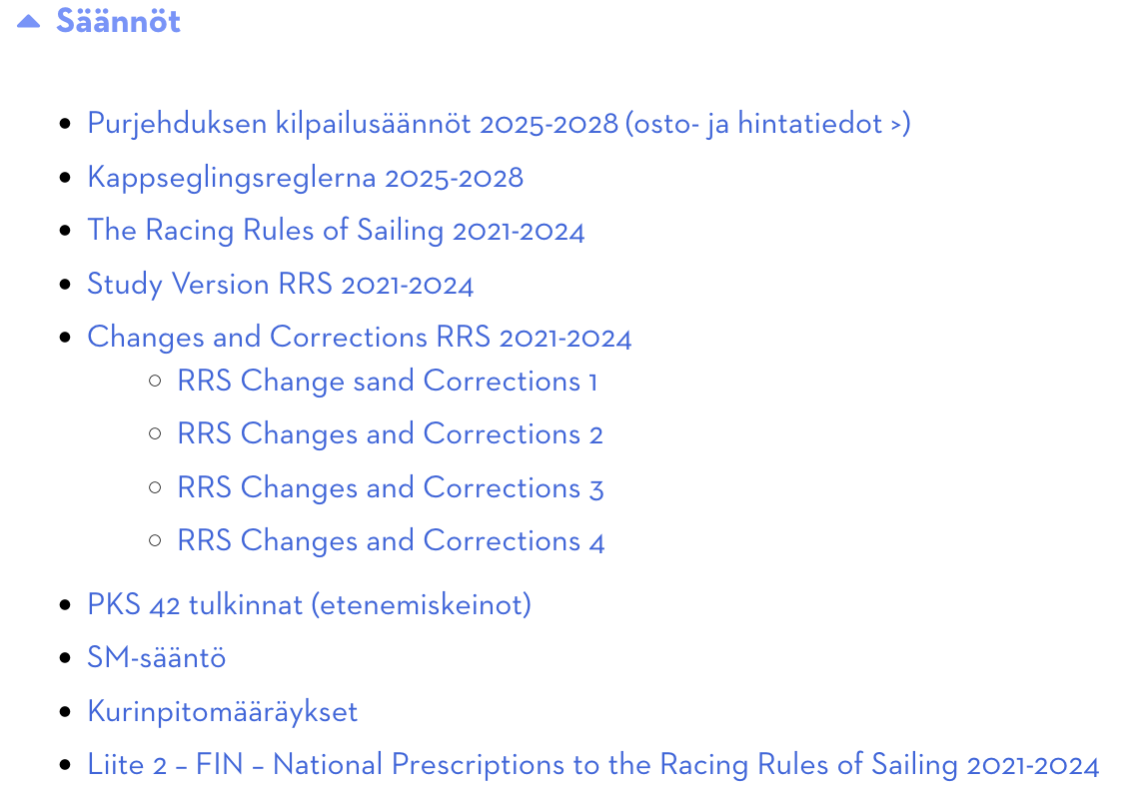
https://spv.fi/kilpaurheilu/kilpapurjehdus/

Slide 6
Definitioner

Slide 7
Gå i mål En båt behöver inte längre "starta" för att kunna "gå i mål.”
En båt går i mål när, efter dess startsignal, någon del av dess skrov skär mållinjen i riktning från bansidan. Båten har dock inte gått i mål om den efter att ha skurit mållinjen
tar ett straff enligt regel 44.2,
rättar ett fel i segla banan begånget vid mållinjen, eller
fortsätter att segla banan.
Efter att båten gått i mål behöver den inte korsa mållinjen helt. Seglingsföreskrifter kan ändra riktningen i vilken båtar måste skära mållinjen för att gå i mål.

Slide 8
Hinder Nu kan ett objekt, ett område eller en linje betecknas som ett hinder i en regel, såsom i inbjudan, seglingsföreskrifterna eller andra dokument som styr evenemanget.
Ett hinder är
ett föremål som en båt inte kunde passera utan att väsentligt ändra kurs, om den seglade rakt mot det på en skrovlängds avstånd från det,
ett föremål som utan risk kan passeras endast på en sida, eller
ett föremål, område eller en linje angivet som ett hinder i en regel.
En båt som kappseglar är dock inte ett hinder för andra båtar utom när de är skyldiga att hålla under för den eller, om regel 22 gäller, undvika dem.

Slide 9
Kommitté Genom att inkludera protest-, tävlings- och tekniska kommittén i definitionen går det att förkorta regler
Termen "kommitté" definieras nu som protestkommittén, tävlingskommittén eller tekniska kommittén.

Slide 10
Längsgående hinder Termen ”längsgående" definieras baserat på hinderets storlek i förhållande till båtar som passerar det.
Ett hinder är ett längsgående hinder när båten med det kortaste skrovet som avses i regeln som använder termen, kommer att passera längs med hindret under minst tre av båtens skrovlängder.
Följande är inte ett längsgående hinder: ett fartyg under gång, en kappselgande båt eller ett fartyg tillhörande kappselingskommittén som också är ett märke

Slide 11
Märkesplats Märkesutrymme inkluderar nu utrymme för att lämna märket akter om sig. Den vilseledande formuleringen om att märkesutrymme inkluderar utrymme för att slå har tagits bort.
Märkesplats är plats för en båt
att segla till märket när båtens tillbörliga kurs är att segla nära det,
att runda eller passera märket på den föreskrivna sidan, och
att lämna det akter om sig.
Men märkesplats innefattar plats att stagvända bara när båten har överlapp på insidan och till lovart om den båt som ska ge märkesplats, och om den kan ligga upp märket efter stagvändningen.

Slide 12
Del 2 – När båtar möts

Slide 13
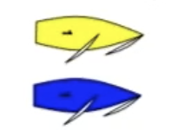
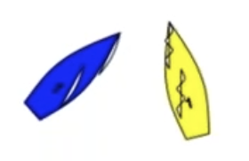
A
B
14
Undvika kontakt
10
11
15
16
13
12
17
Fel vid start etc
Fel vid starten, ta straff, bräcka med segel
21
Rätt till väg
Regler som begränsar båten med rätt till väg
Kantrad etc
Kantrad, ankrad, stå på grund, rädda någon i fara
22
23
Störa
Hinder
Märken
Störa andra båtar
19, 20
18, 43
C
D

Slide 14
14 Undvika kontakt
En båt ska, om det är rimligt möjligt
Undvika kontakt med en annan båt,
Inte orsaka kontakt mellan båtar, och
inte orsaka kontakt mellan en båt och ett föremål som ska undvikas.
Men, en båt med rätt till väg, eller en båt som seglar inom den plats eller märkesplats som den har rätt till, behöver inte göra något för att undvika kontakt förrän det står klart att den andra båten inte håller undan eller ger plats eller märkesplats.

Slide 15
14 Undvika kontakt

Slide 16
17 För samma halsar, tillbörlig kurs Den sista meningen i den tidigare regel 17 har tagits bort. Den löd: "Denna regel gäller inte om överlappet börjar medan lovartsbåten är skyldig enligt regel 13 att hålla undan."
En båt som får överlapp i lä från klar akter om inom två gånger sin skrovlängd från en båt för samma halsar får inte segla högre än sin tillbörliga kurs så länge båtarna fortsätter att ligga för samma halsar och ha överlapp inom det avståndet, om den inte därigenom omedelbart kommer att segla akter om den andra båten.
Definition
Tillbörlig kurs är den kurs en båt skulle välja för att segla banan så fort som möjligt i frånvaro av de andra båtar som avses i den regel som använder begreppet. En båt har ingen tillbörlig kurs före sin startsignal.

Slide 17
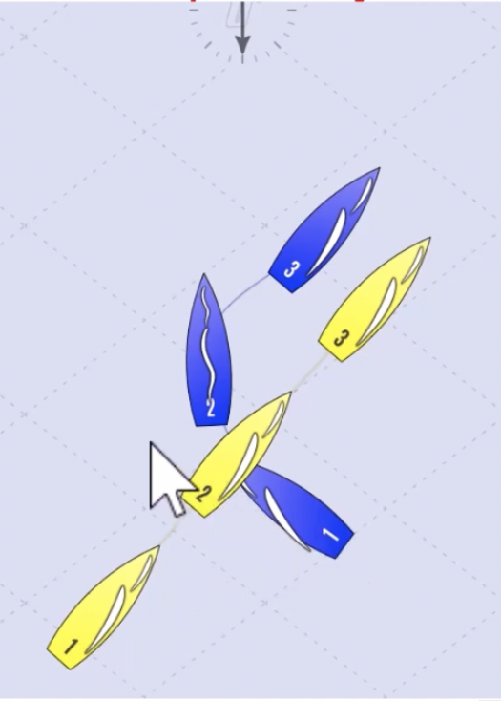
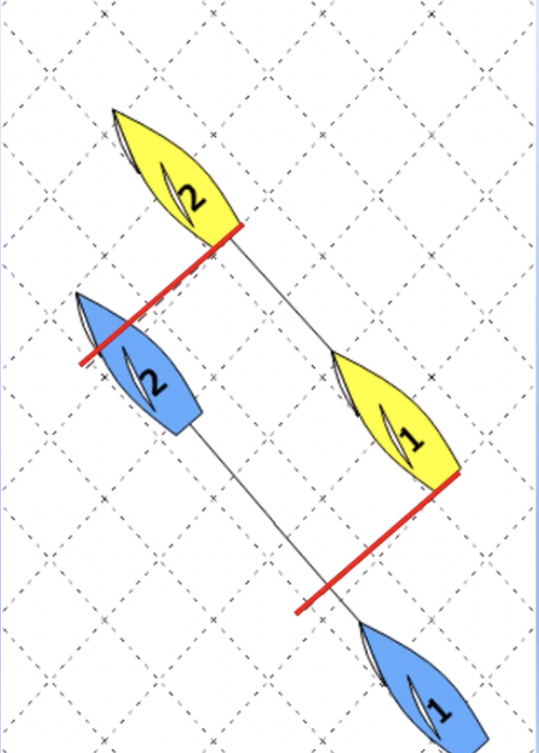
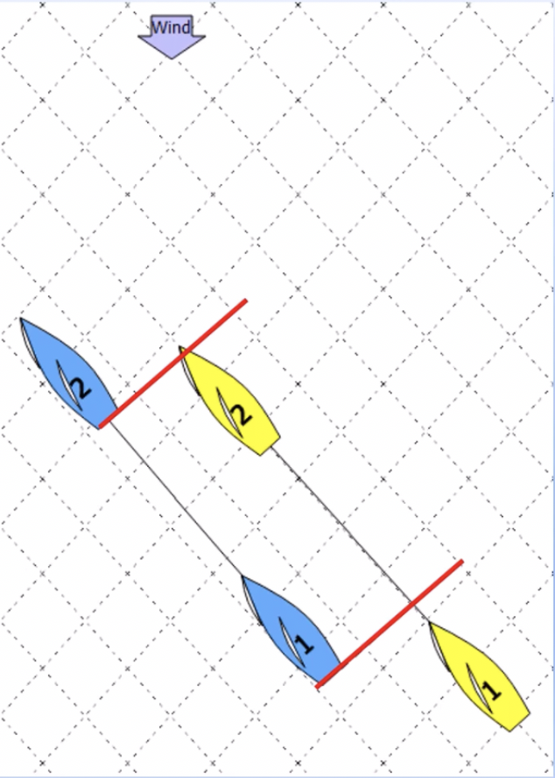
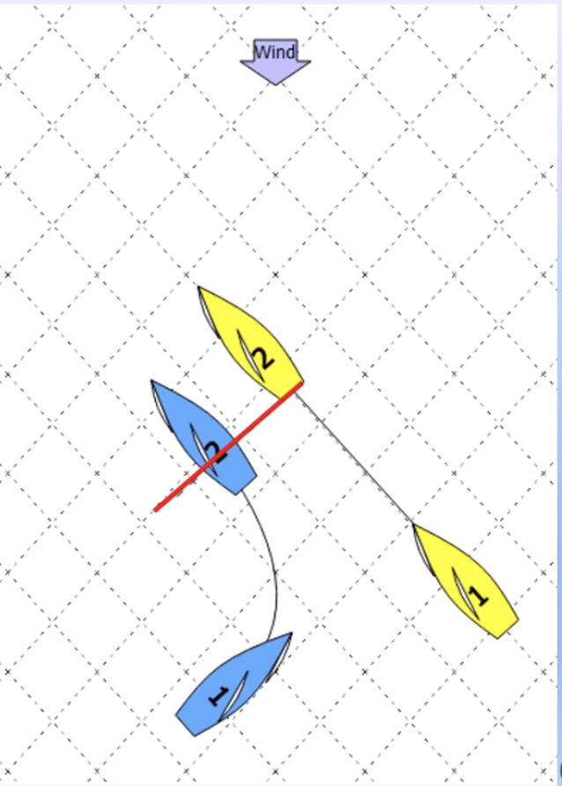
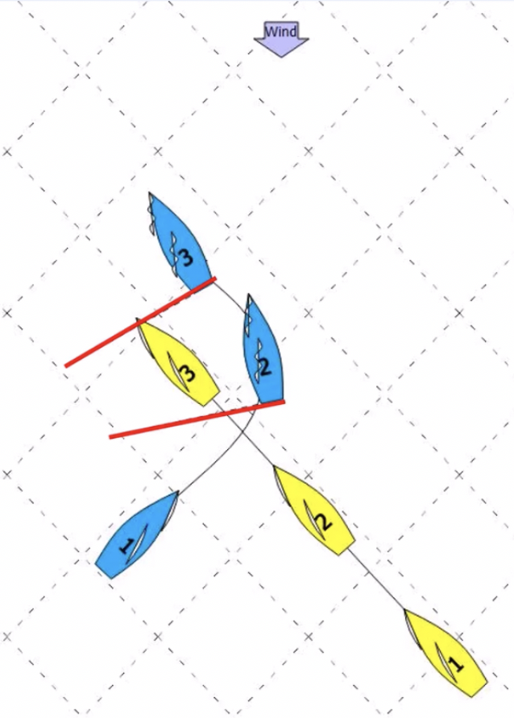
17 För samma halsar, tillbörlig kurs

Slide 18
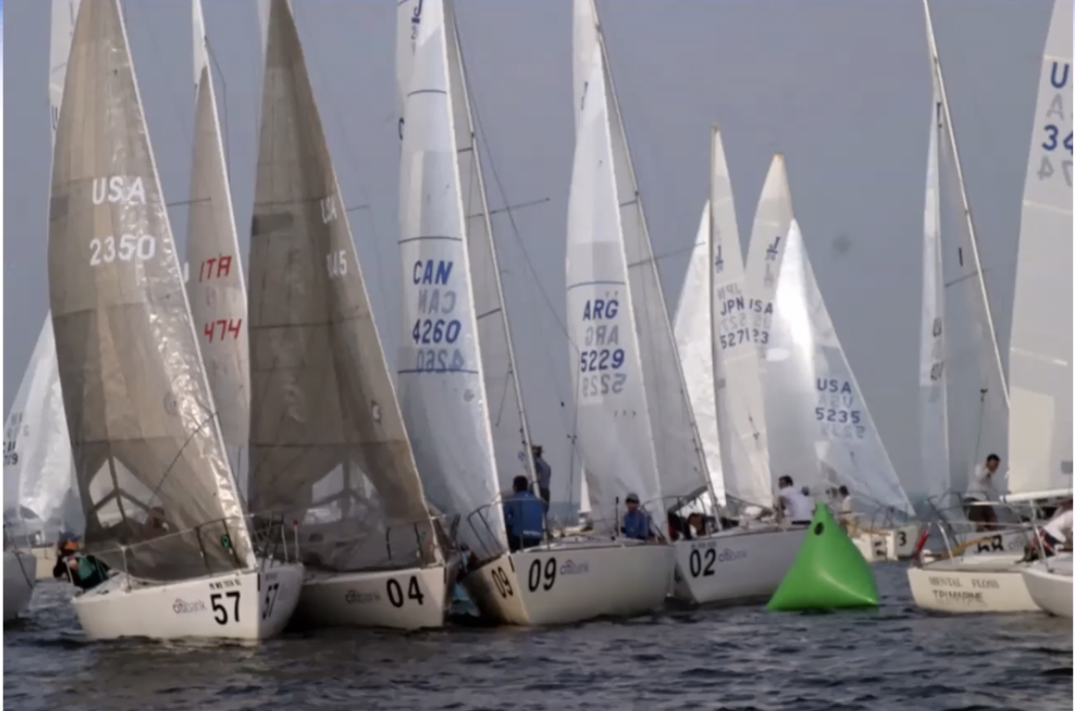

Slide 19
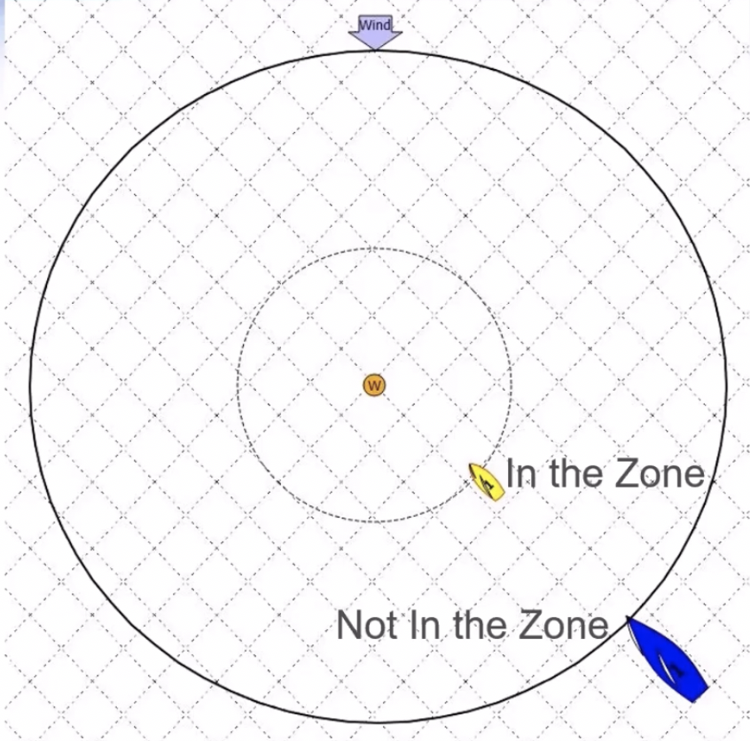

Slide 20
18 Märkesplats & 18.1 När regel 18 gäller När ett märke är ett stort objekt, såsom en ö eller en vågbrytare, är det frågan om ett längsgående hinder och det finns ingen zon runt märket och regel 19.2 gäller mellan båtarna.
18.1 När regel 18 gäller
a) Regel 18 gäller mellan båtar när de är skyldiga att lämna ett märke på samma sida och åtminstone en av dem är i zonen. Men den gäller inte
1) mellan båtar för olika halsar när de kryssar, 2) mellan båtar för olika halsar när tillbörlig kurs vid märket för en av dem, men inte för båda, innebär att stagvända,
3)mellan en båt som närmar sig märket och en som lämnar det, eller
4) om märket är ett längsgående hinder, då gäller regel 19.

Slide 21
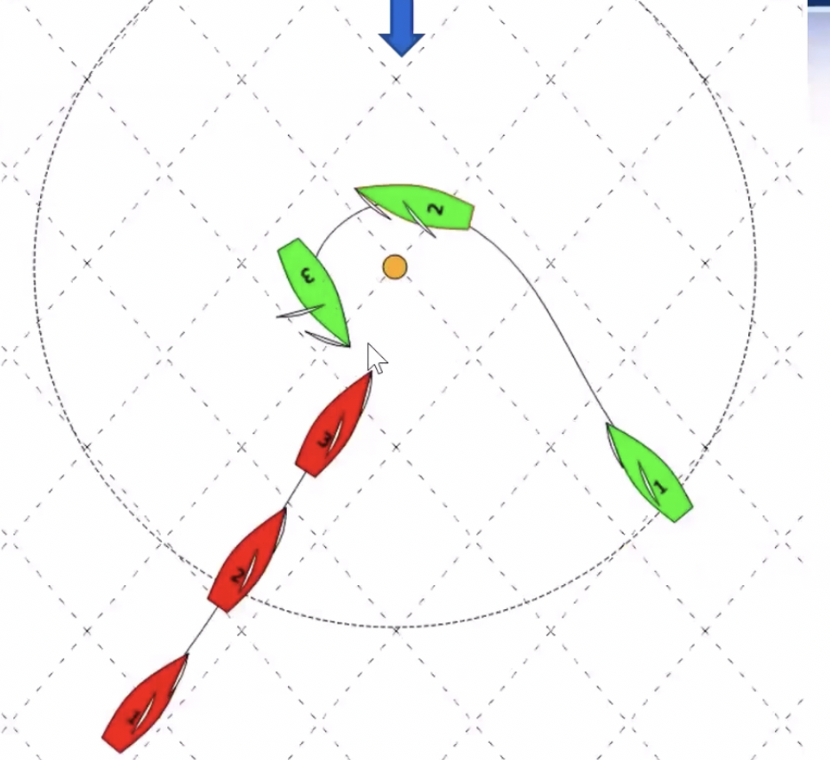
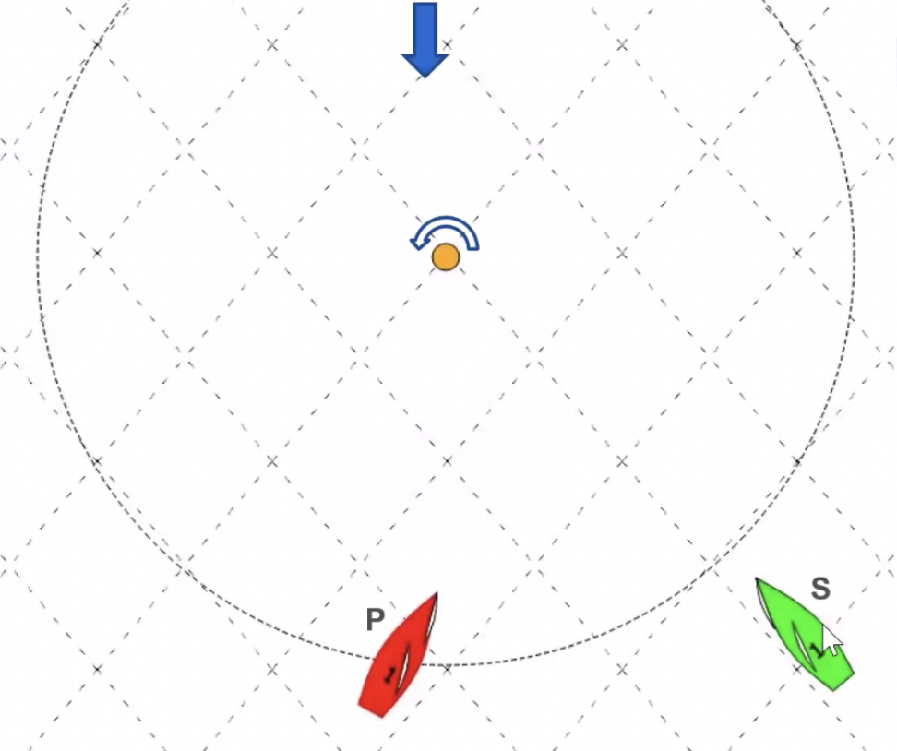

Slide 22
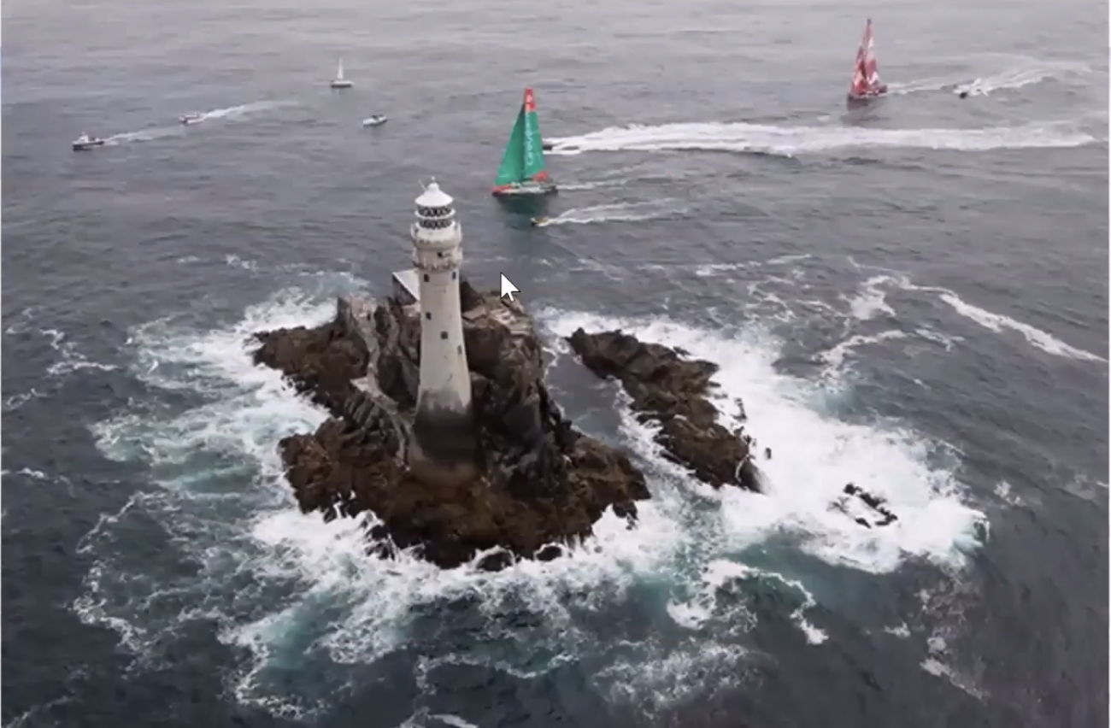

Slide 23
18.2 Ge märkesplats Om båtarna inte överlappar varandra får den första av två båtar som når zonen märkesutrymme.
18.2 Ge märkesplats
a) När den första av två båtar når zonen,
1) om båtarna överlappar varandra, ska den som då var ytterbåt ge innerbåten märkesplats,
2) om båtarna inte överlappar varandra, ska båten som vid det tillfället inte har nått zonen ge den andra båten märkesplats.
När en båt ska ge märkesplats enligt den här regeln, ska den fortsätta göra det så länge den här regeln gäller, även om senare en överlapp bryts eller en ny överlapp börjar.
b) Regel 18.2a gäller inte längre om båten som har rätt till märkesplats passerar vindögat eller lämnar zonen.
c) När regel 18.2a inte gäller och båtarna överlappar varandra, ska ytterbåten ge innerbåten märkesplats.
d) Om en båt får överlapp på insidan från klar akter om eller genom att stagvända i lovart om den andra båten, och ytterbåten från den tidpunkten när överlappen började inte har kunnat ge märkesplats, så gäller inte reglerna 18.2a och 18.2c mellan dem.
e) Om det råder rimlig tvivel ifall en båt har fått eller brutit en överlapp i tid, ska det förutsättas att den inte har det.

Slide 24
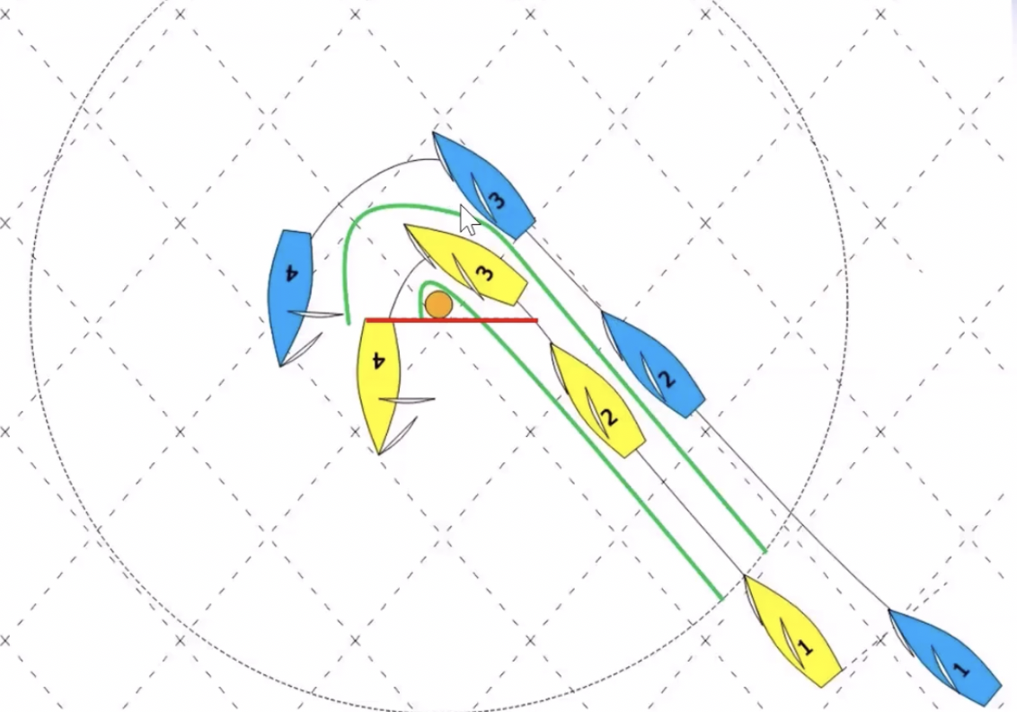

Slide 25
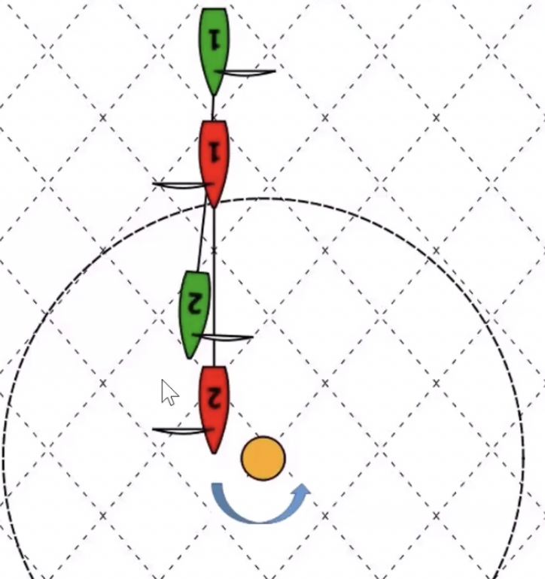
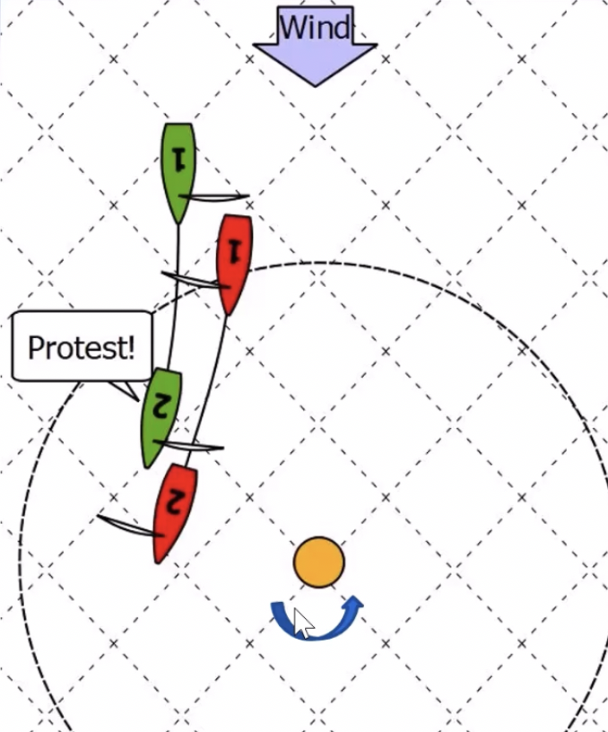

Slide 26
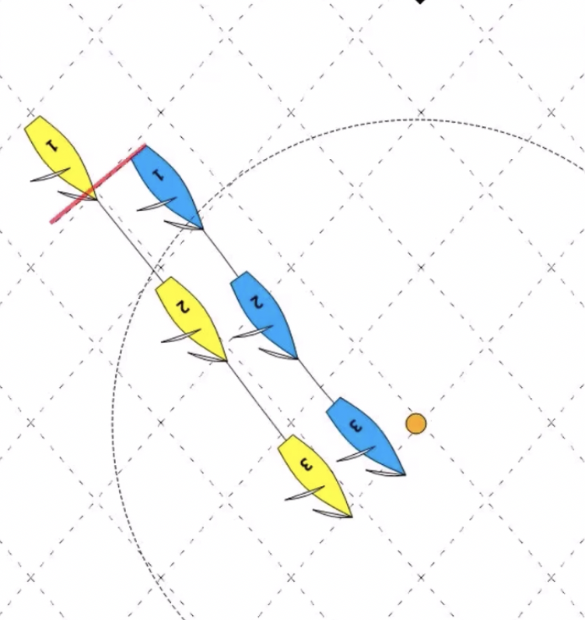
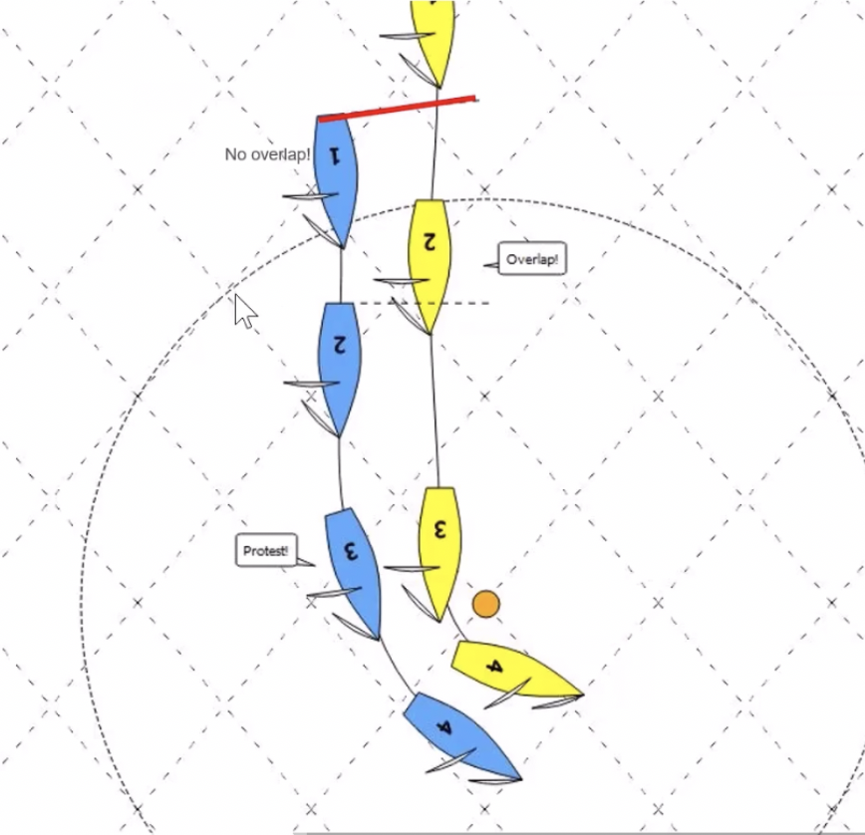

Slide 27
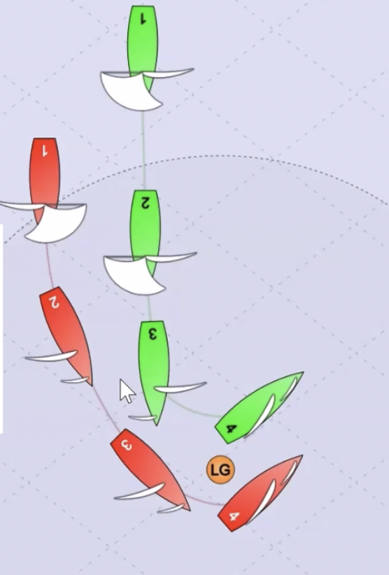
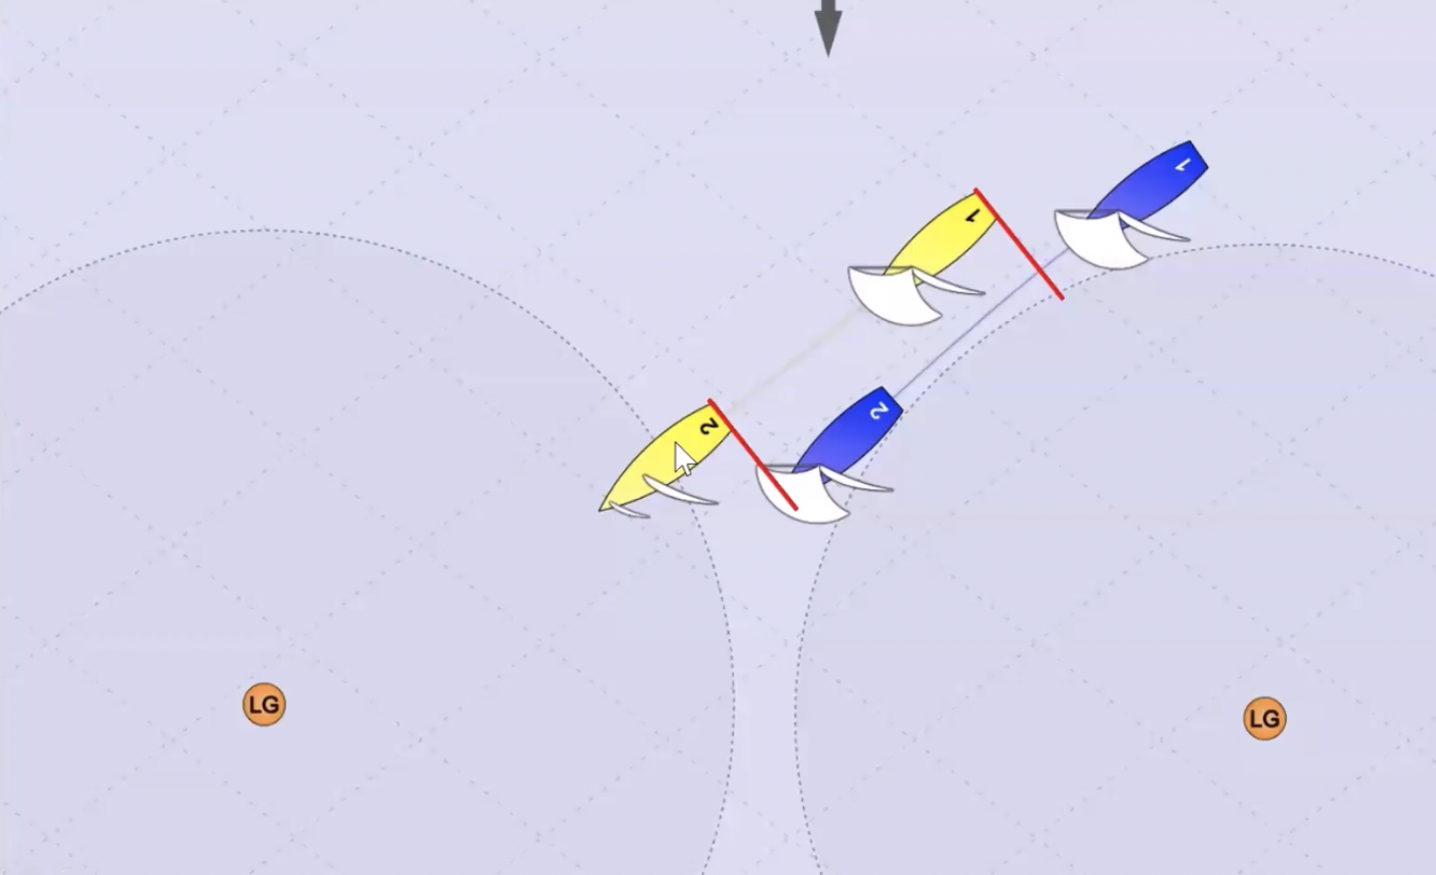

Slide 28
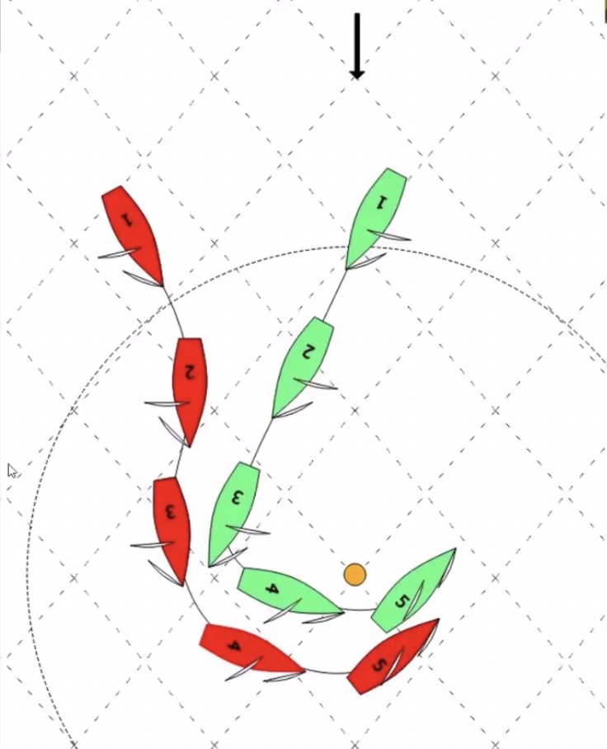
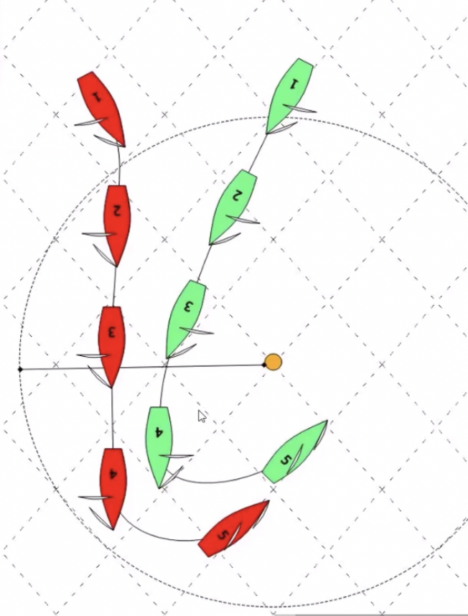

Slide 29
Situation 1: Gul luffar vid övre märket
Fråga
Två båtar, Gul och Blå, överlappade på styrbords lay line närmar sig övre märket. Gul i lä och Blå i lovart. Gul lyfter vid märket (seglar utanför märkesutrymmet) och ger utrymme för Blå att hålla undan. Blå håller undan. Gul gippar och är under hela manövern överlappad med märket. Gul lämnar märket akter om på babords halsar. Har Gul genom hela manövern märkesutrymme (förutom då den luffar blå) och ingår även gippen i märkesutrymmet?
Svar
Ja, så länge som Gul överlappar med märket är märkesutrymmet i kraft förutom då Gul luffar Blå. Märkesutrymmet slutar när Gul lämnar market akter om.
Submission 013-23 proposal 1
1. The new definition puts the sequence of requirements in the chronological order in which they occur at the mark: First the boat sails <to the mark=, then the boat rounds or passes the mark as necessary to sail the course and finally, the boat leaves the mark astern after rounding or passing it. It makes it clear that when a boat has done all three things in that order, she has been given mark-room.
Submission 013-23 continued
2. Makes it clear that mark-room includes room to leave the mark astern. This resolves the long debate on when has a boat been given mark-room. This allows rule 18.1 to keep its current last sentence (see Proposal 3)."

Slide 30
Situation 2: Gul luffar vid övre märket och akter om Gul och Blå kommer Grön
Fråga
Samma som situation 1, men akter om Gul och Blå kommer grön. Grön rundar märket bakom dem bägge. Grön är forfarande på styrbord när Gul har gippat till babord och hamnar att väija för Gul. Är Gul skyddad av märkesutrymme eller inte?
Svar
Eftersom Gul är överlappad med märket seglar Gul ännu i märkesutrymmet och även om Gul bryter mot KSR 10 (styrbord/ babord) frikänns Gul enligt KSR 43.1b.

Slide 32
18.3 Stagvända i zonen
18.3 Stagvända i zonen
Om en båt passerar vindögat från babords till styrbords halsar i zonen vid ett märke som ska lämnas om babord, gäller inte regel 18.2 mellan den och en annan båt för styrbords halsar som ligger upp märket. Om den andra båten har varit för styrbords halsar sedan den gick in i zonen, ska båten som passerade vindögat
inte orsaka den andra båten att segla högre än dikt bidevind för att undvika kontakt, och
ge märkesplats om den andra båten får överlapp på insidan.

Slide 33
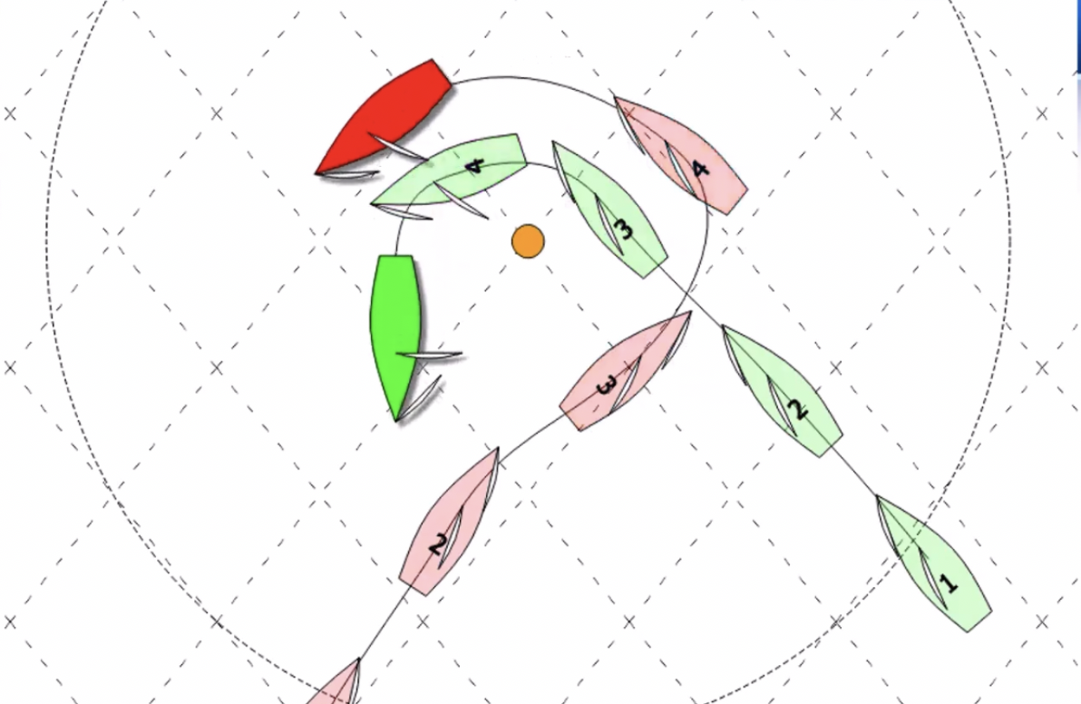
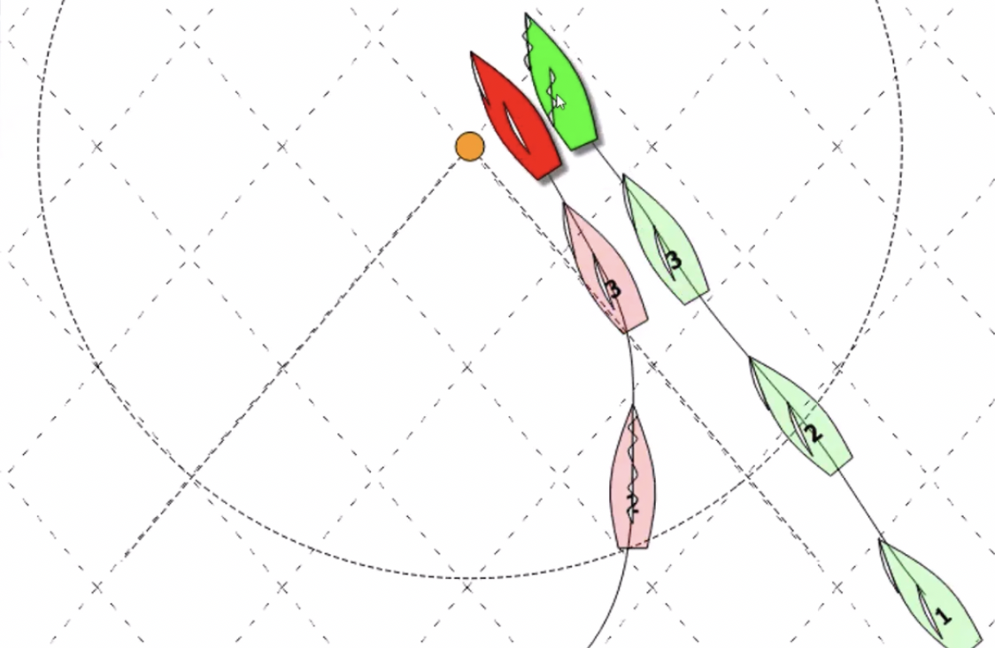
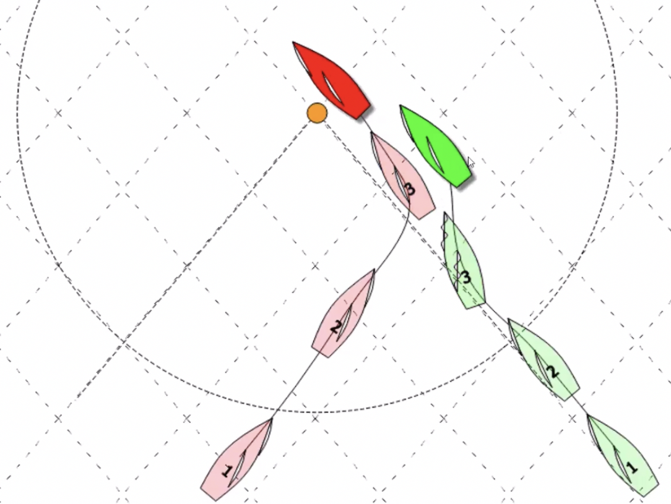
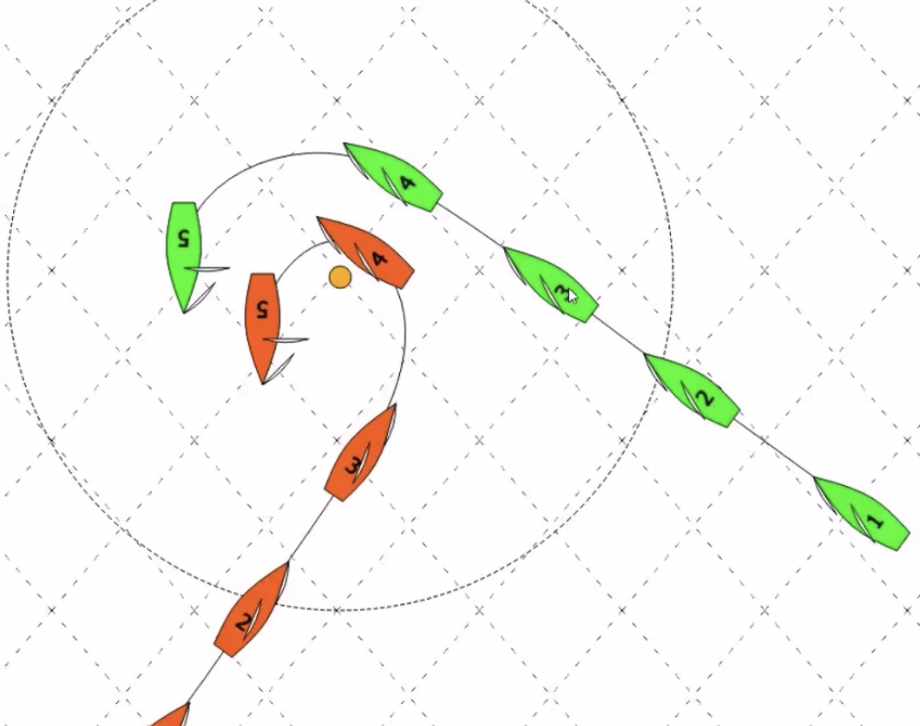
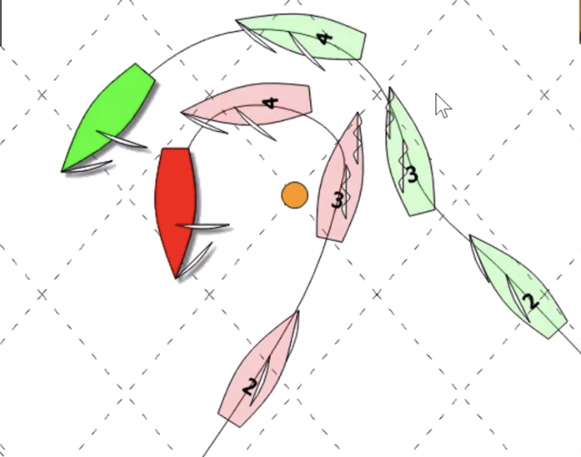

Slide 34
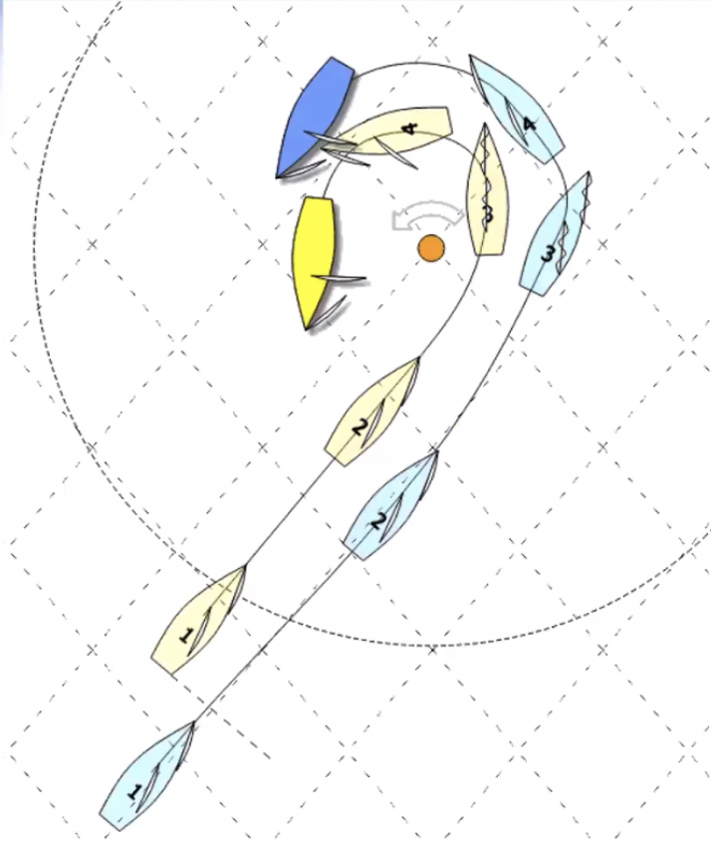
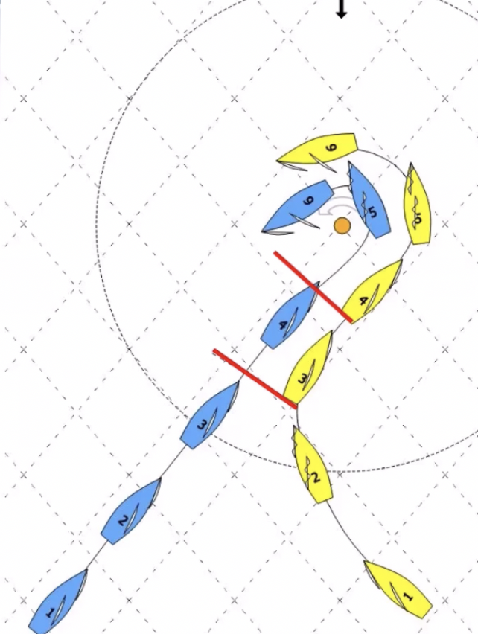

Slide 35
19.2 Ge plats vid ett hinder
Regeln förtydligar att termen "sida" i regel 19.2(a) avser båtens sida, inte hindrets. Regeln lägger också till ett krav att när en båt med rätt till väg ändrar kurs för att välja vilken sida av hindret hon ska passera, måste hon ge den andra båten utrymme att hålla undan.
Om båten med rätt till väg inte ger den andra båten utrymme att hålla undan enligt denna regel, blir hon inte befriad från överträdelsen, eftersom regel 19.2(a) inte ingår i regel 43.1(b) (Befrielse), medan regel 16.1 gör det.

Slide 36
Hinder
Ett hinder är
ett föremål som en båt inte kunde passera utan att väsentligt ändra kurs, om den seglade rakt mot det på en skrovlängds avstånd från det,
ett föremål som utan risk kan passeras endast på en sida, eller
ett föremål, område eller en linje angivet som ett hinder i en regel.
En båt som kappseglar är dock inte ett hinder för andra båtar utom när de är skyldiga att hålla under för den eller, om regel 22 gäller, undvika dem.

Slide 37
19.2 Ge plats vid ett hinder
En båt med rätt till väg får välja att passera ett hinder på sin babords eller styrbords sida. Om en båt med rätt till väg ändrar kurs när den väljer vilken sida den passerar hindret på, ska den ge den andra båten plats att hålla undan.
När båtarna överlappar varandra, ska ytterbåten ge inner- båten plats mellan sig och hindret, utom när den inte har kunnat göra det från den tidpunkt då överlappen började.
Medan båtar passerar ett längsgående hinder, och en båt som var klar akter om och skyldig att hålla undan får överlapp mellan den andra båten och hindret, och det när överlappen börjar inte finns plats att passera mellan den andra båten och hindret,
1) har den inte rätt till plats enligt regel 19.2b, och
2) medan båtarna fortfarande överlappar varandra, ska den hålla undan och regel 10 och 11 gäller inte.

Slide 38
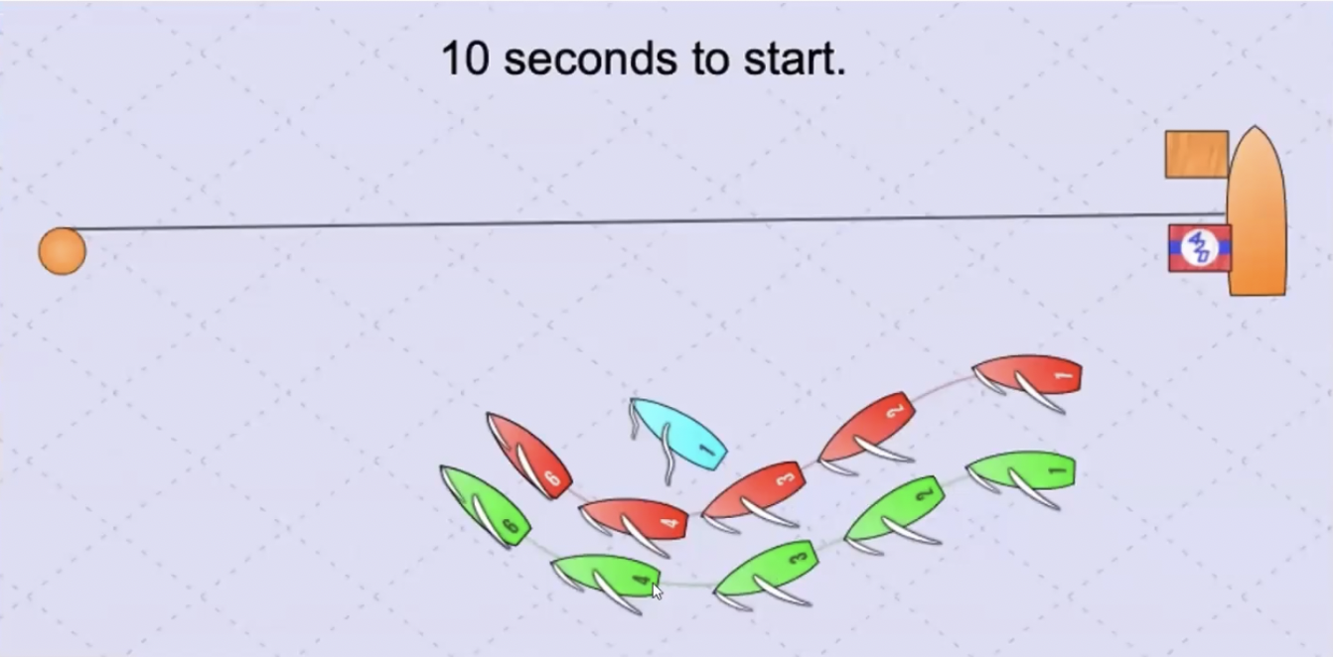
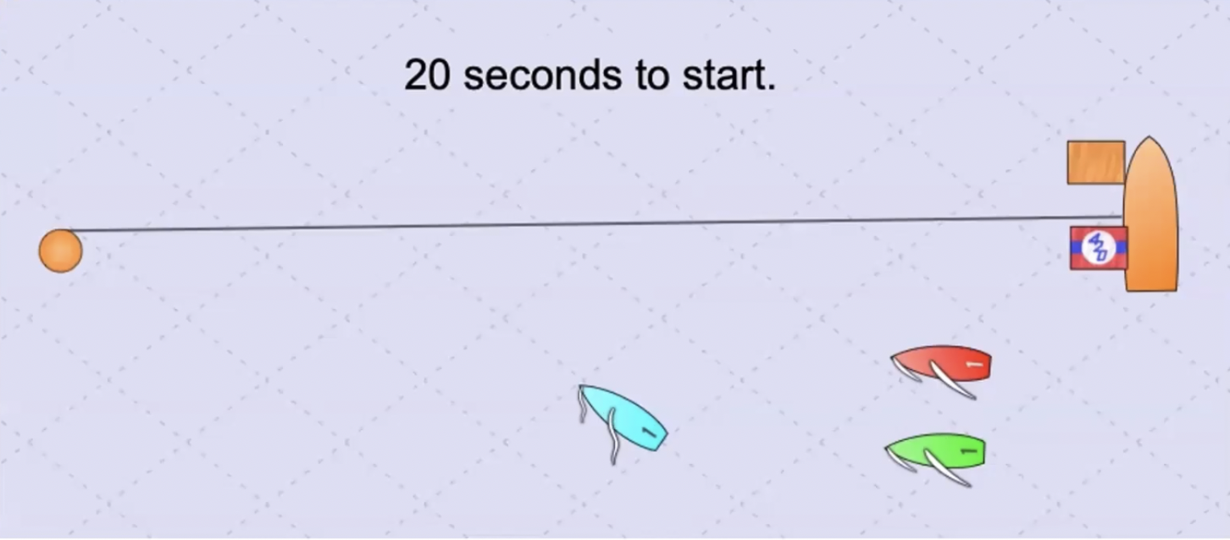
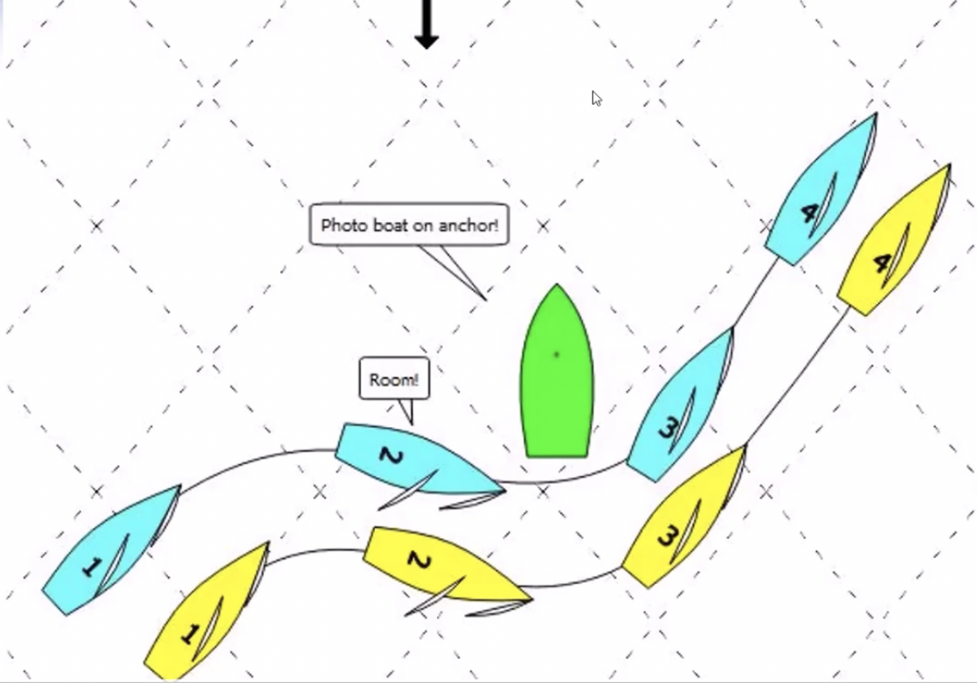
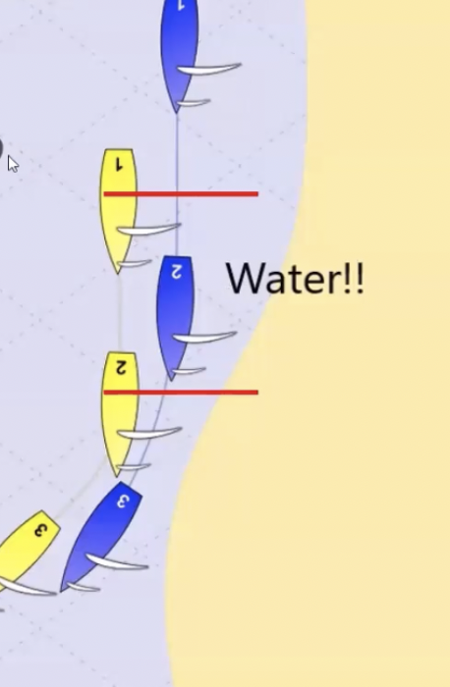

Slide 39
20 Plats att stagvända vid ett hinder & 20.1 Anrop Regel 20.1 innehåller nu ett specifikt anrop (”Plats att stagvända") som en båt ska använda när hon vill begära utrymme för att slå vid en hinder.
20.1 Anrop
En båt får anropa om plats att stagvända för att undvika en båt för samma halsar genom att anropa ”Plats att stagvända”. Den får dock inte anropa om den inte
a) närmar sig ett hinder och snart behöver göra en väsentlig kursändring för att undvika det på ett säkert sätt, och
b) seglar dikt bidevind eller högre.
Dessutom får båten inte anropa om hindret är ett märke som en annan båt ligger upp och som skulle behöva ändra kurs till följd av anropet.

Slide 40
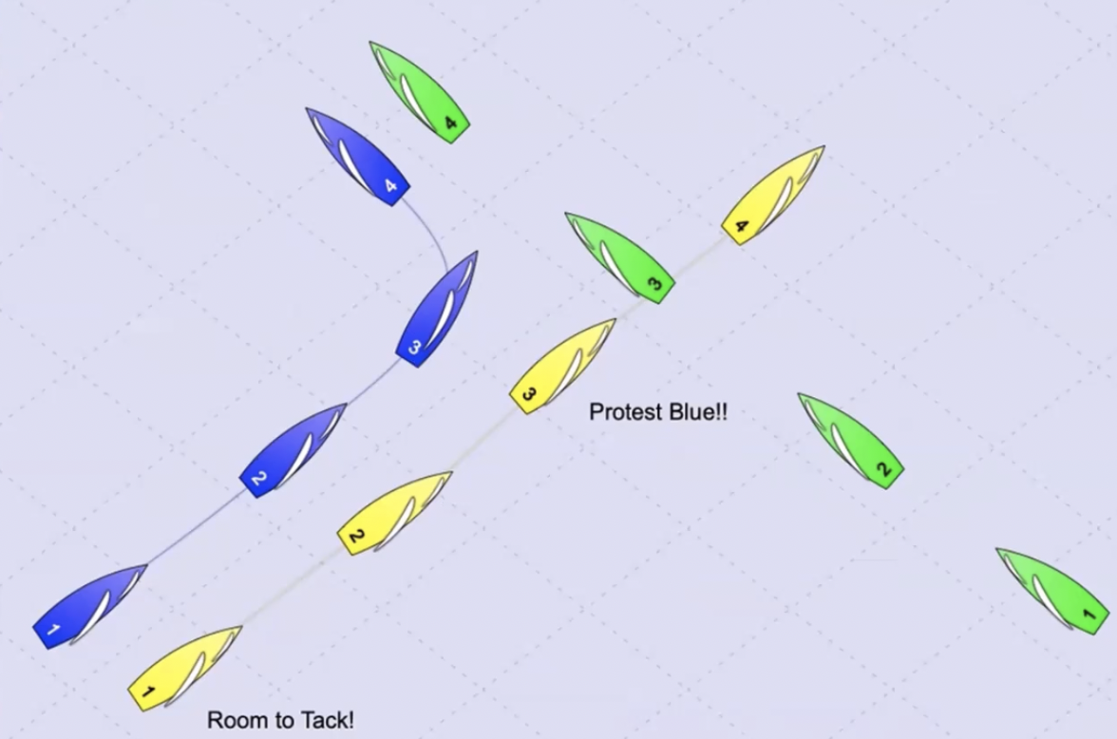
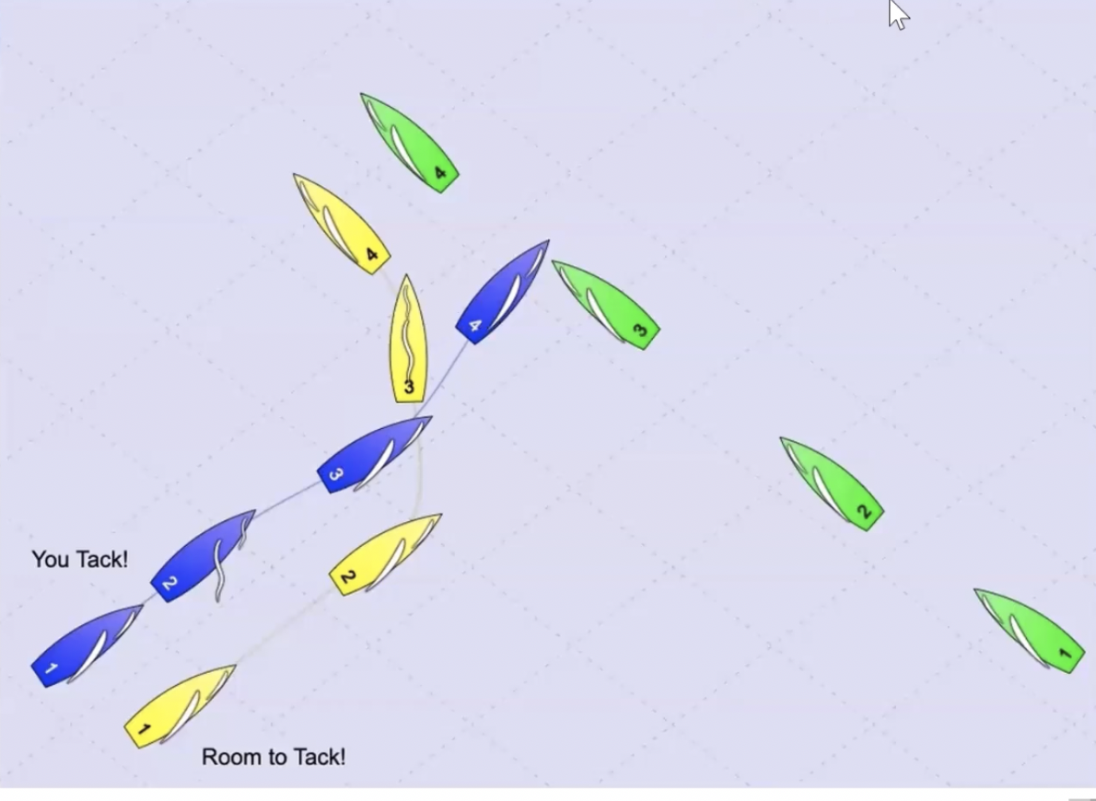
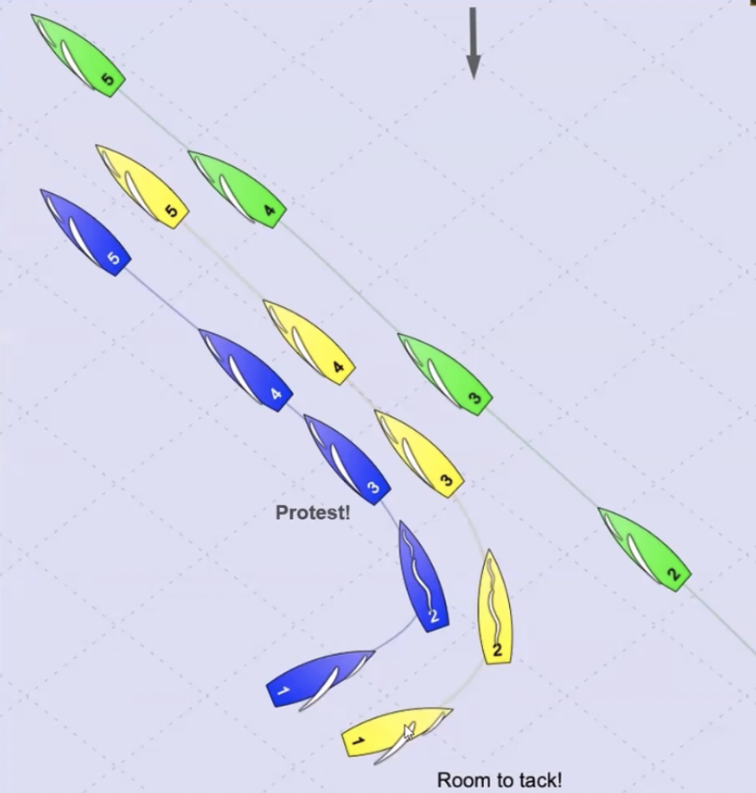
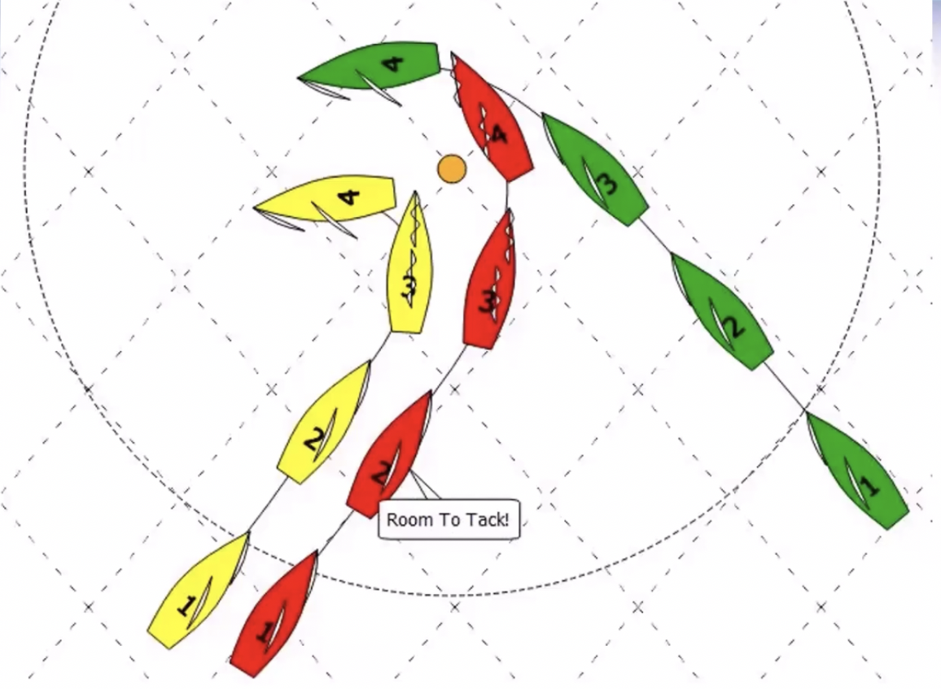
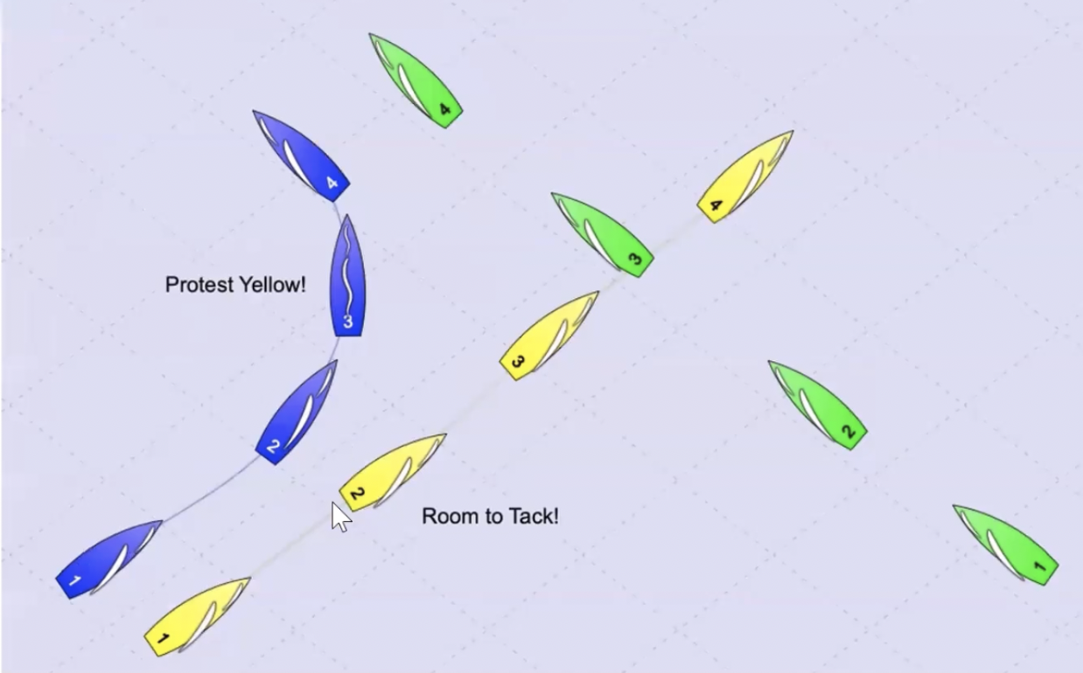

Slide 41
Del 3 – Genomföra en kappsegling

Slide 42
28 Segla banan Regeln förkortad - Start, gå i mål, korrigera fel har flyttats till definitionen
28 Segla banan
28.1 En båt ska segla banan.
28.2 En båt får rätta alla fel för att segla banan, förutsatt att den inte har gått i mål

Slide 43
Segla banan
En båt seglar banan när
den startar,
ett snöre som beskriver båtens väg tills den går i mål, när snöret sträcks,
passerar varje märke i banan för kappseglingen på föreskriven sida och i rätt ordning (inklusive startmärken),
berör varje märke som anges i seglingsföreskrifterna att vara ett rundningsmärke och
passerar mellan märkena i en gate i riktning från det föregående märket, och sedan
den går i mål.
Ett märke som inte inleder, begränsar eller avslutar det banben båten seglar på, har ingen föreskriven sida.

Slide 44
Starta
En båt startar när dess skrov har varit helt på startsidan av startlinjen vid eller efter sin startsignal, och har rättat sig efter regel 30.1 om den gäller, någon del av dess skrov skär startlinjen från startsidan av startlinjen till bansidan

Slide 45
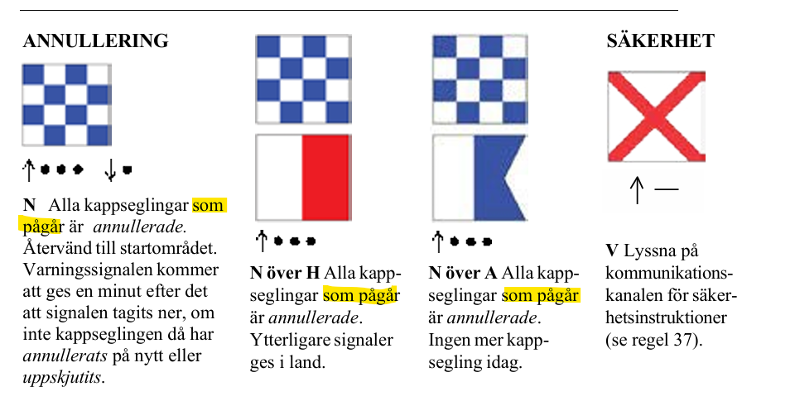
32 Avkorta eller annullera efter starten
32.3 För att annullera en kappsegling som pågår, ska kappseglings kommittén visa flagga N, N över H, eller N över A, med tre ljud.

Slide 46
Del 4 – Andra krav när båtar kappseglar

Slide 47
40 Personlig flytutrustning Regel 40.2 tillåter nu klassregler att aktivera regel 40.1
40.1 Grundläggande regel
När regel 40.1 tillämpas enligt regel 40.2, ska varje tävlande ha på sig en personlig flytutrustning utom vid kortvarigt byte eller justering av kläder eller personlig utrustning. Våtdräkter och torrdräkter är inte personlig flytutrustning.

Slide 49
Länkar
Racing Rules Explained with Dave Perry for Block Island Race Week
https://www.youtube.com/watch?v=nv1oJZH7tqA
The Racing Rules of Sailing Have Changed - And This Rule Change is Important
https://www.youtube.com/watch?v=VGonP17qNeM
Racing Rules of Sailing 2025-2028
https://www.youtube.com/watch?v=E1wh2nwGJIU
https://www.youtube.com/watch?v=UOmgNAPR_VU
https://www.youtube.com/watch?v=CDpvOXmBQxo
https://www.youtube.com/watch?v=zkBKeiW1r4o
Segling och Båtsport i Finland – Regler på 3 språk
https://spv.fi/kilpaurheilu/kilpapurjehdus/

